Slide 1
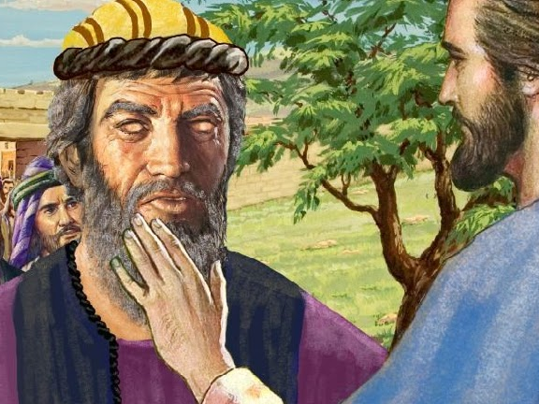
La guérison de Bartimée
D’après Mc 10,46-52

Slide 2
Il y avait un aveugle à Jéricho appelé Bartimée, qui mendiait

Slide 3
Un jour, apprenant que Jésus est près de lui, il crie :
Jésus, Fils de David, aie pitié de moi !

Slide 4
Des gens près de lui, lui demande de se taire.

Slide 5
Mais lui crie de plus belle :
Fils de David, aie pitié de moi !

Slide 6
Jésus s’arrête et dit à ses disciples :
Appelez-le !

Slide 7
On appelle l'aveugle, pour lui dire :
Confiance, lève-toi, il t'appelle !

Slide 8
Jésus lui demande :
Que veux-tu que je fasse pour toi ?

Slide 9
L’aveugle répond :
Maître, que je retrouve la vue !

Slide 10
Jésus lui dit :
Va! Ta foi t’a sauvé !

Slide 11
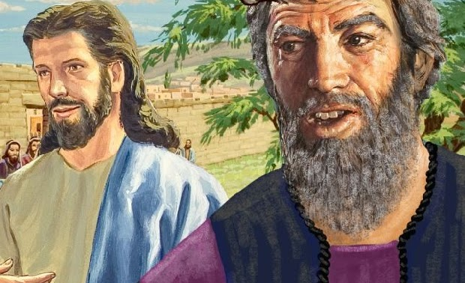
Aussitôt il retrouva la vue et suivit Jésus sur le chemin.

Slide 12
Illustrations
http://miriangalli.blogspot.fr/2011/03/bartimeu-slides.html
Mise en page et texte : KT42
Catechisme.eklablog.com

